Slide 1




الطاقة الكهربائية والشحنات
Elektrische Kräfte und Ladungen
Kooperationspartner*innen:

Slide 2
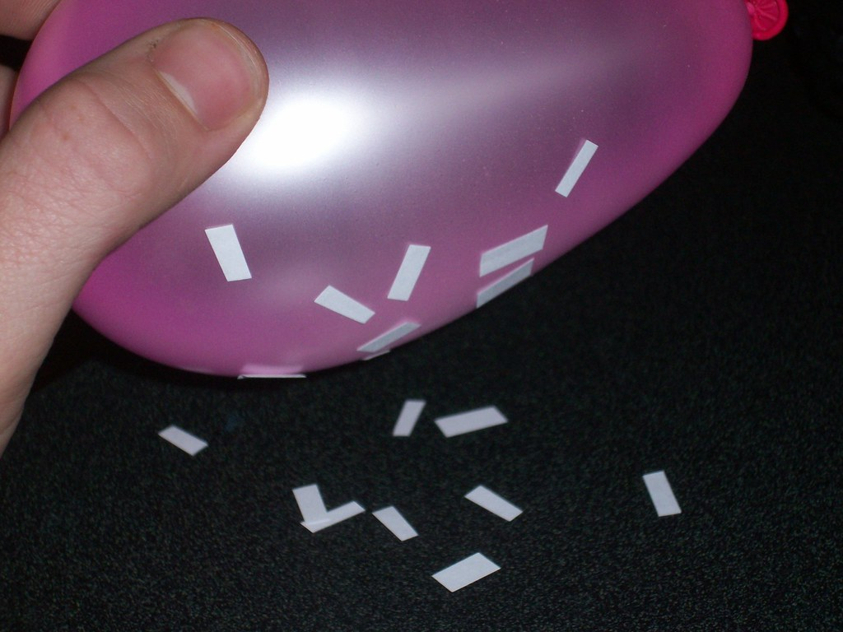
كيف يمكن شحن جسم كهربائيا؟
Wie kann man elektrische Aufladungen feststellen?

Slide 3
أنواع الشحنات الكهربائية
سوف نقوم بتجربة
احضر بالون منفوخ ثم ادلك البالون بشعرك باتجاه واحد ثم قرب منه قصاصات ورقية, ماذا تلاحظ؟
قرب البالون من بالون مشحون آخر , ماذا تلاحظ؟
البالون يجذب القصاصات الورقية
علل ذلك!
Anziehen
يتنافر البالونين
علل ذلك!
Abstoßen
يمكن تسمية الشحنات
موجبة + أو سالبة -

Slide 4
كيف نحدد نوع الشحنة؟
Wie bestimmt man die Art Ladung?
عندما نستخدم مصباح سالب الشحنة , فإن كل جسم يلامس هذا المصباح يأخذ منه شحنات الكترونية سالبة أي يصبح الجسم سالب
In einer Glimmlampe leuchtet jene Elektrode auf, die einen Körper berührt, der Elektronen abgeben kann.

Slide 5
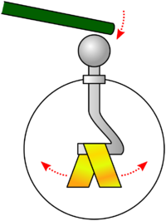
كيف يمكن قياس كمية الشحنة الكهربائية؟
Wie kann man die Größe der Ladungen feststellen?
عندما نشحن جسم ما فإن الشحنات تتوزع على سطحه بانتظام ويتم معرفة كمية الشحنات الكهربائية بواسطة جهاز يدعى الكتر وسكوب
يحتوي على مؤشر يزداد انحرافه كلما زادت كمية الشحنات التي اكتسبها الجسم

Slide 6
ما هي حاملات الشحنة السالبة؟
Was sind die Träger der negativen Ladung?
تتألف جميع الأجسام من أجزاء صغيرة جدا, تتوضع الشحنات السالبة بين هذه الجزيئات الصغيرة وفي كثير من الحالات فإن هذه الشحنات الصغيرة تستطيع ان تنفصل عن الشحنات الموجبة وتستطيع خلال المعادن ان تتحرك بحرية اكثر من باقي المواد مثل الزجاج او البلاستيك مثلا
تدعى الالكترونات
"Dieses Foto" von Unbekannter Autor ist lizenziert gemäß CC BY-SA
"Dieses Foto" von Unbekannter Autor ist lizenziert gemäß CC BY-ND
"Dieses Foto" von Unbekannter Autor ist lizenziert gemäß CC BY-SA

Slide 7
Verwendete Quellen und Bildquellen
https://c2.staticflickr.com/4/3526/4030750472_d29681d8cc_b.jpg
https://upload.wikimedia.org/wikipedia/commons/thumb/b/b5/Electroscope.png/200px-Electroscope.png
Reich, Marion: Physik verstehen. Österreichischer Bundesverlag Schulbuch GmbH & Co. KG, Wien 2013.
Vorbereitung: Abdal Kader Alaalden

